Slide 1


TEAM-C
IT-PROJECT

Slide 2

OUR TEAM
Mehdi
Ben Hamou
Slimane
El Boujadaini
Rayane Mettioui

Slide 3

SCRUM
01
7 SPRINT VAN ELKE 1 WEEK
02
DAILY STANDUP 15" 5/7
03
SPRINT PLANNING 1/7
04
RETROSPECTIVE/REVIEW 1/7
05
IMPEDIMENTS

Slide 4



DOELEN
De focus ligt op het uitrollen van netwerken en optimiseren van installatie’s via automatisatie’s:
Scripting (Python, Yaml, Php, Bash, Powershell)
Switches, routers and AP
Servers and Hosts

Slide 5





GOALS AND OBJECTIVES
Netwerk
Linux & Moodle
PXE

Slide 6

NETWERK
SPRINT 1 : SCRUM Learning
SPRINT 2 : Documentatie + statische netwerk design
SPRINT 3 : Eerste Script’s versie
SPRINT 4 : Testing + uitbreiding van script
SPRINT 5 : Toevoegen van nieuwe functies
SPRINT 6 : Testing + correctie van script
SPRINT 7 : Consolideren van vorige sprint’s + aanmaken van helpers

Slide 7
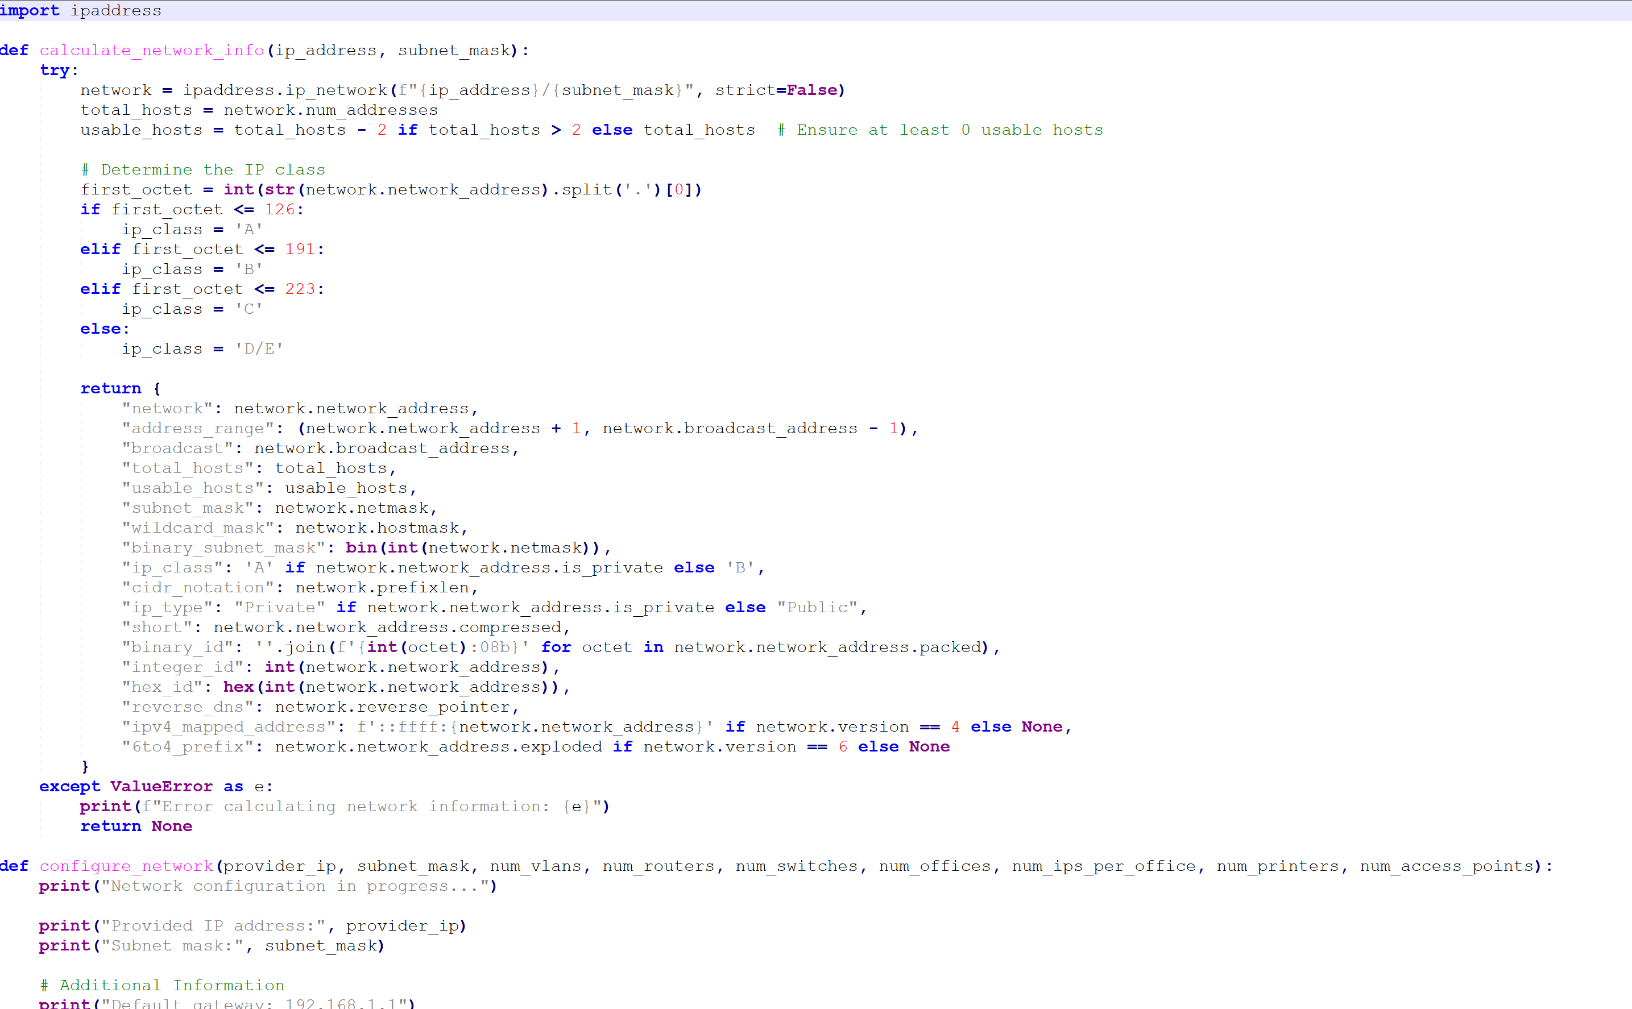
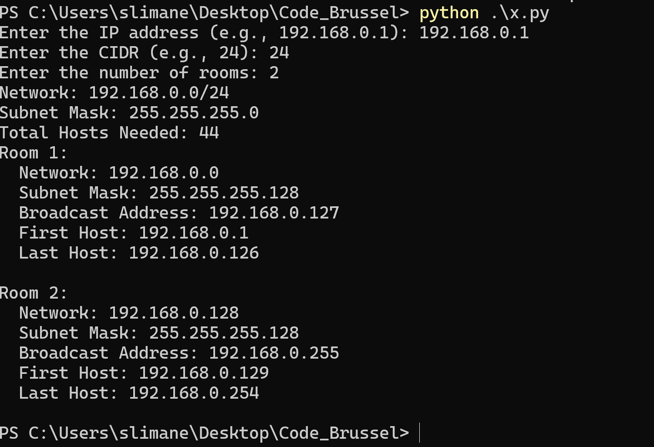
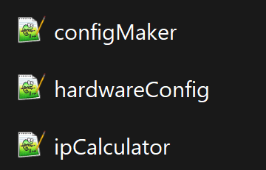

NETWERK AUTOMATISATIE
PROJECT 1
PROJECT 3
PROJECT 2

Slide 8


DEMO

Slide 9
SERVER
SPRINT 1 : SCRUM Learning
SPRINT 2 : Documentatie + Installatie van Ubuntu
SPRINT 3 : Installatie van Moodle + Database
SPRINT 4 : Toevoegen van Data in DB
SPRINT 5 : Debugging
SPRINT 6 : Automatisatie
SPRINT 7 : Consolideren van vorige sprint’s

Slide 10
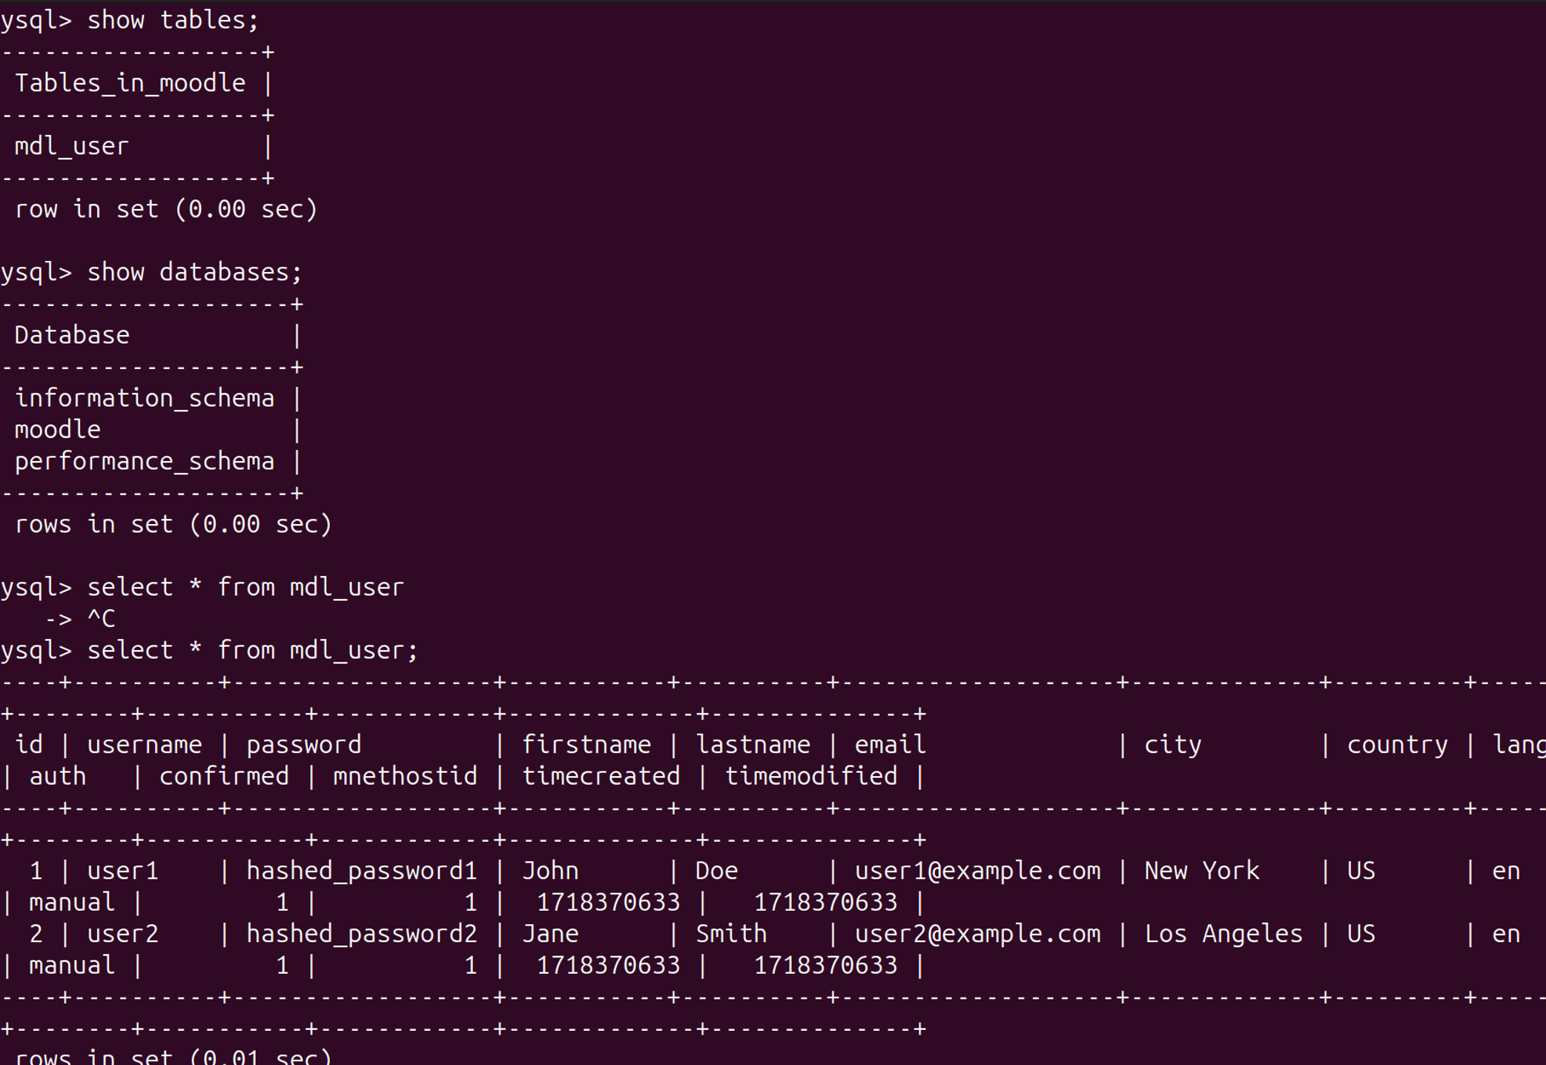
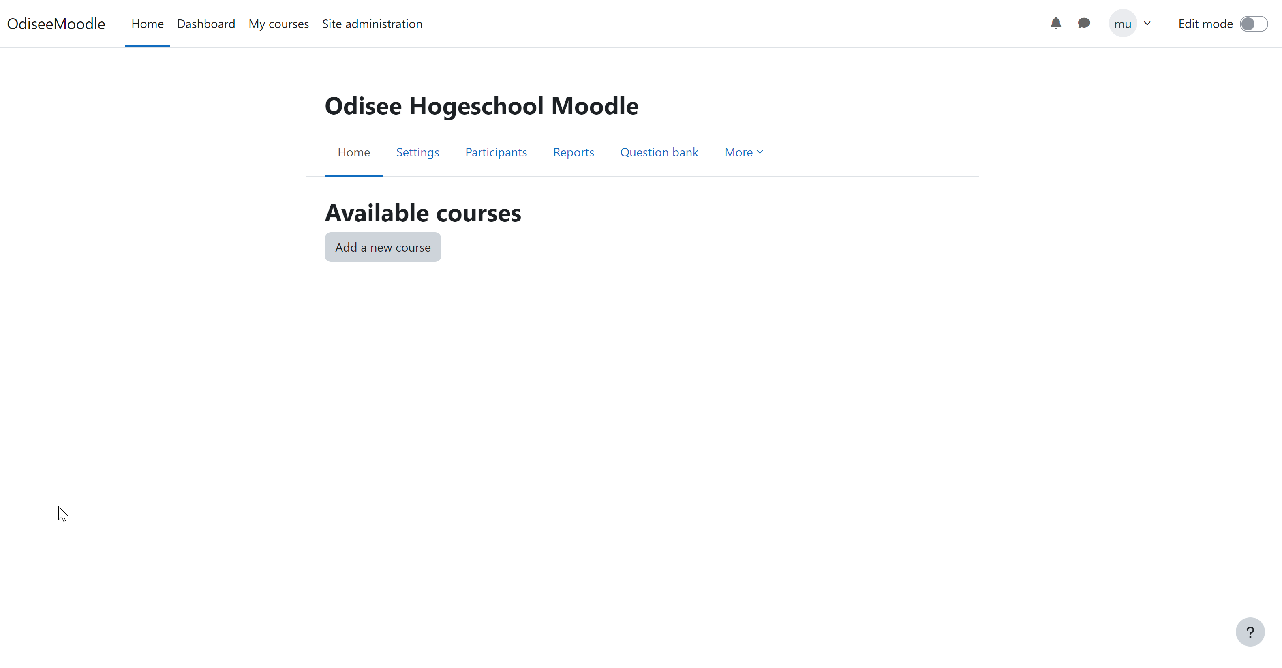
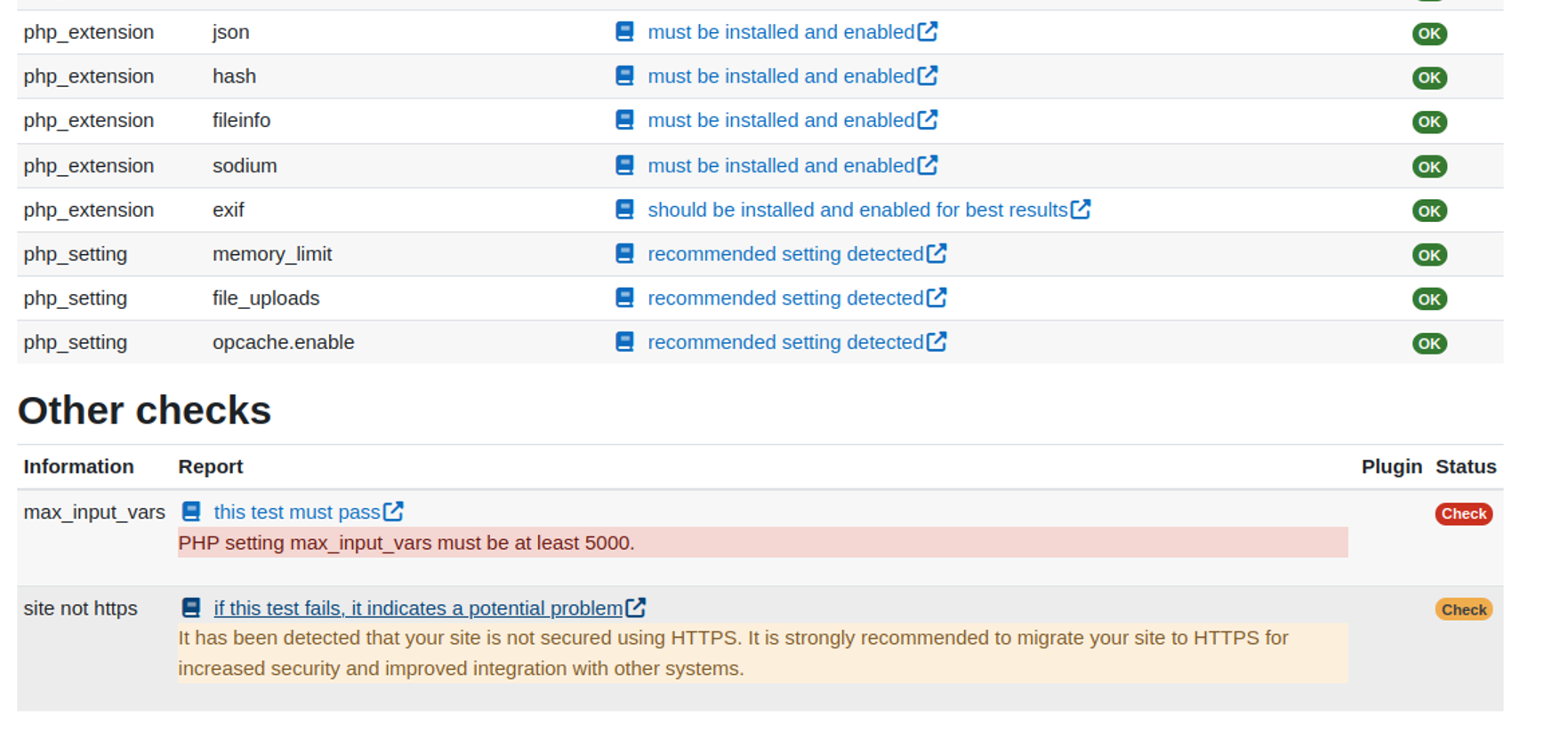
MOODLE
PROJECT 1
PROJECT 3
PROJECT 2

Slide 11
DEMO

Slide 12
PXE
SPRINT 1 : SCRUM Learning
SPRINT 2 : /
SPRINT 3 : Automatisatie in VirtualBox met powershell
SPRINT 4 : SERVA + AIO + PXE SERVER
SPRINT 5 : Automatisatie
SPRINT 6 : Testing
SPRINT 7 : Consolideren van vorige sprint’s

Slide 13
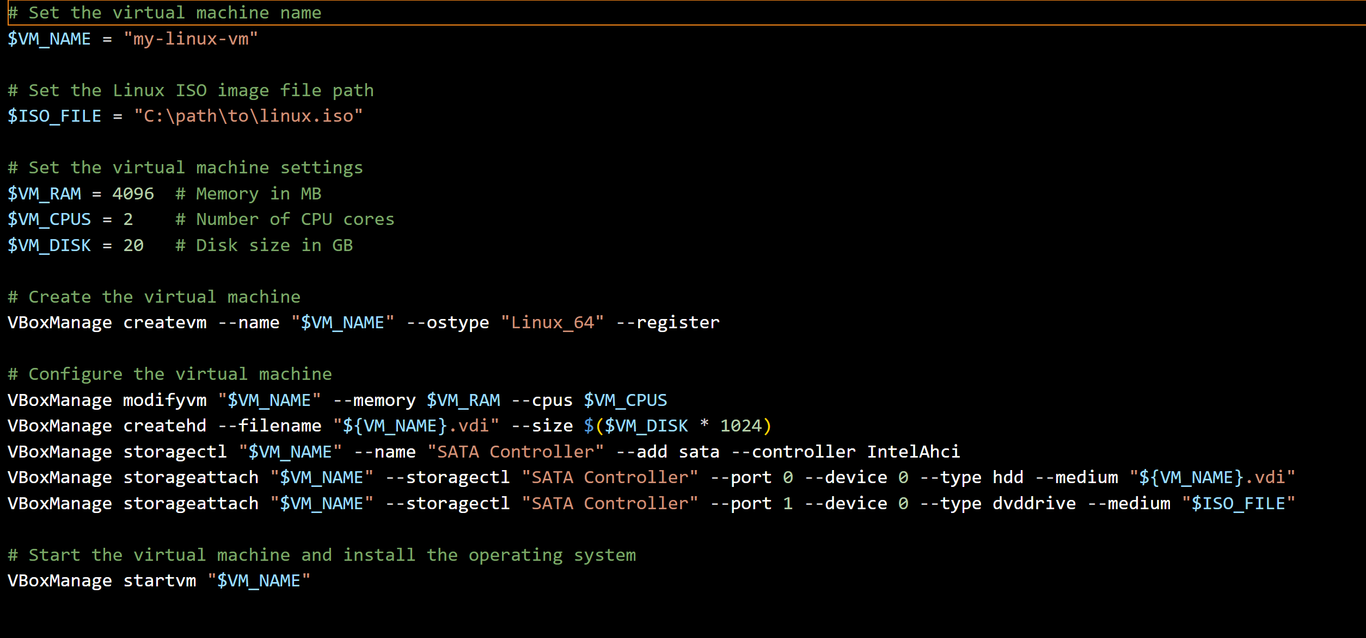
PXE
POWERSHELL
UBUNTU PXE
SERVA/AIO

Slide 14
DEMO

Slide 15
Wat waren onze impediments
Doelen waren niet altijd duidelijk ondanks meetings
Definition of done waren niet vastgelegd
Centraliseren van script’s en vm’s zijn niet altijd goed verlopen met onze GITHUB
Onze oorspronkelijke doelen zijn niet altijd bereikt

Slide 16
Oplossingen
Regelmatig fysiek afspraak om onduidelijke punten te behandelen.
Cross-checking gedurend fysiek afspraken om blokerende punten op te lossen
Ondersteuning aanvragen aan onze SCRUM
Studeren van SCRUM methodolgie om organisatie problemen op te lossen.
Implementatie van Test phases

Slide 17

Ook kleine dingen dragen bij aan het grote geheel

Slide 18
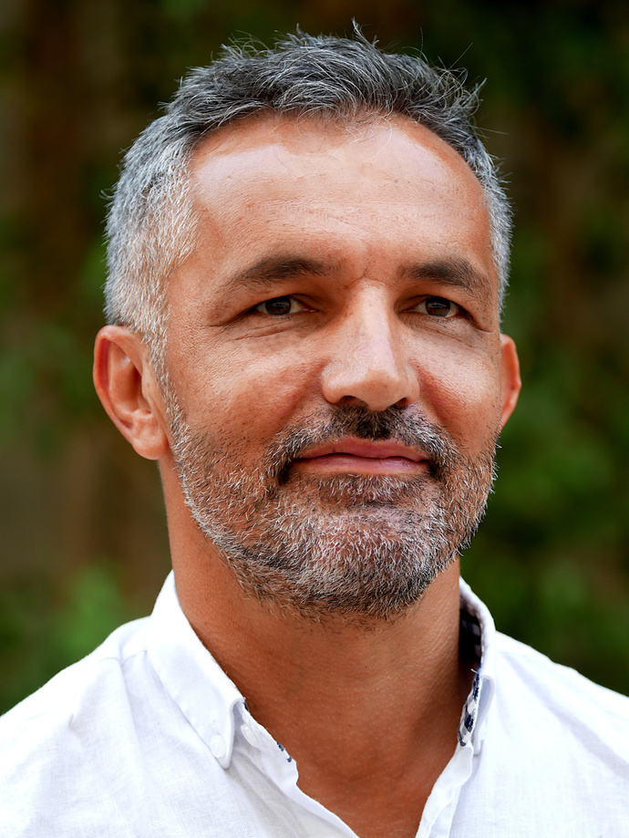
Q&A
Zijn er nog vragen ?

Slide 19
Bedankt voor jullie aandacht

